Slide 1

Selene
See More. Know More. Grow better

Slide 2
Índice
Problemática
Propuesta de solución
Descripción de la solución
Contexto de las tecnologías
Socios clave
Competidores
Segmento de mercado
Recursos clave
Actividades clave
Canales de venta
Costos
Relación con el cliente y modelo de ingreso

Slide 3




Problemática
Los agricultores enfrentan altos costos y barreras de acceso a tecnologías de monitoreo agrícola, como drones o sensores de campo, lo que limita su capacidad de optimizar recursos y prevenir pérdidas. La ausencia de soluciones asequibles y automatizadas genera un uso ineficiente de fertilizantes, agua y pesticidas, afectando la rentabilidad de las cosechas. Además, el cambio climático y la variabilidad en las condiciones del suelo aumentan la incertidumbre, mientras que la falta de digitalización en los procesos agrícolas dificulta la adopción de prácticas de agricultura de precisión.
Todo se resume en evaluación oportuna ?
Recursos humanos especializados para la intrarpetacion de esos resultados

Slide 4
Solución
Plataforma digital que ….
Aspectos a monitorear:
1) Salud del cultivo
2) Estimación del agua en las plantas
3) Macronutrientes (NPK y materia organica) Soil organic carbon (SOC)
4) PH
5) Temperatura
6) Presipitación
7) Predicción de tu producción
8) Analisis masivos nacionales. Cambio de uso de suelo, extensiones de cultiuvos etc, disposicion de agua etc
9) Recomendación de soluciones basados en un análisis macro de tu region, condiciones ambientales etc.
Instalación de sensores en campo para la medición

Slide 5


Las imagenes satelitales de observacion terreste existen desde 1972.
Por qué ahora esta propuesta?
Landsat 1, 1972
Resolución espacial 79m
Resolución temporal 18 dias
Sentinel-2A 2015
RE 10 m , 20 y 60 m
Sentinel-2B 2017
RE 10 m , 20 y 60 m
EE 2010
Alrededor de 2015 se comenzaron expandir la comercializacion de imagens de proovedores privados

Slide 6
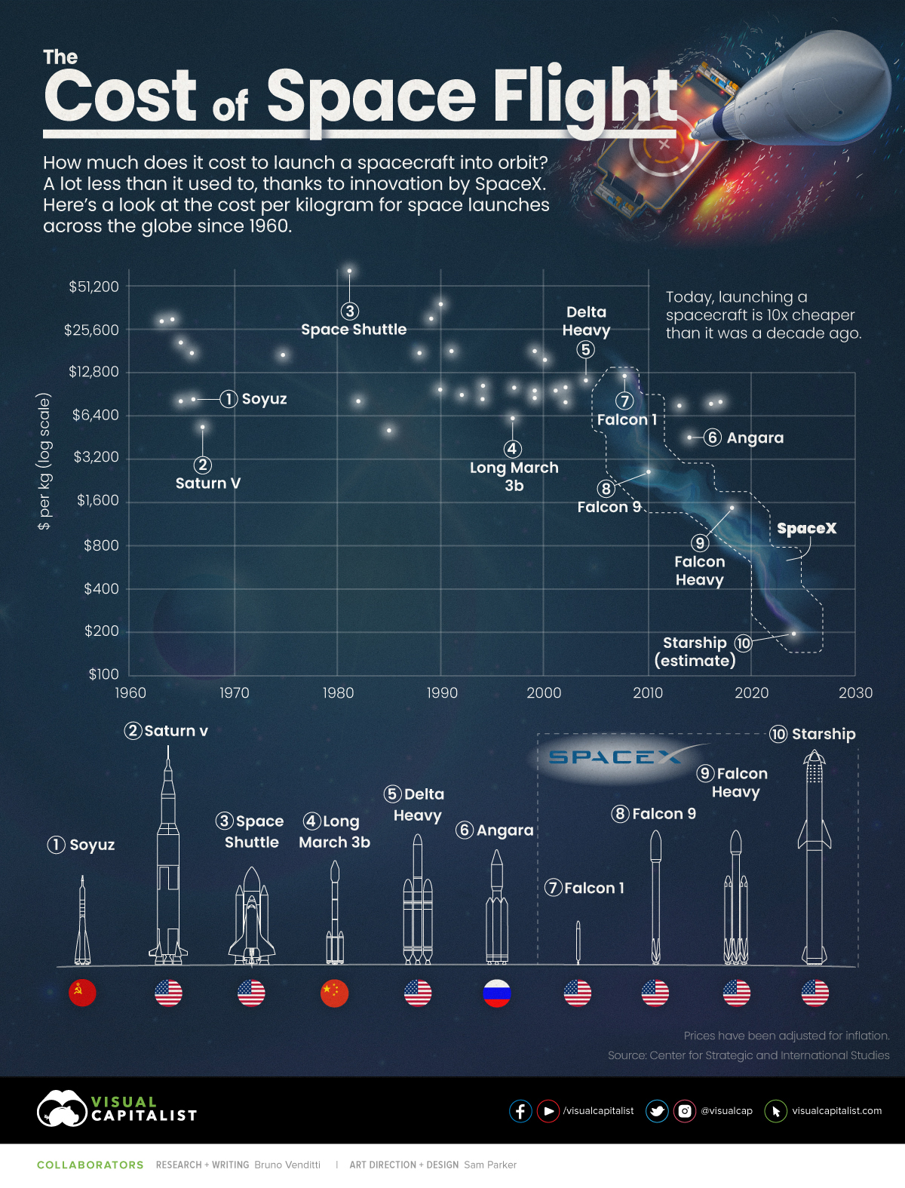

Slide 7
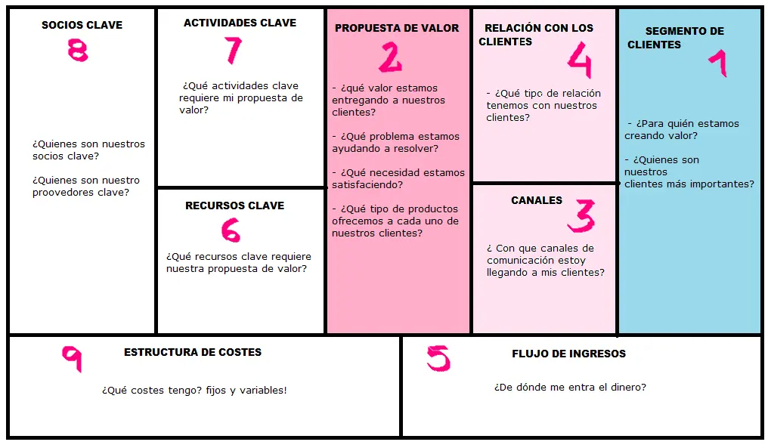
CANVAS Referencia

Slide 8
Socios clave
Proovedores de imágenes:
https://www.planet.com/
https://www.maxar.com/maxar-space-systems/about
https://space-solutions.airbus.com/
Proveedor, de acuerdo al bencmkar de landinfo este es el más barato , aproximadamente 8USD por km2
https://www.si-imaging.com/
Plataforma que unifica proovedores de imagenes
https://skywatch.com/
Portal que unifica, segun da acessos gratutio:
https://landinfo.com/free-satellite-imagery-search-portal/

Slide 9
Rerencias - competidores
GEOEARTH
https://www.geoearth.com.mx/imagenes-satelitales-mexico/
BIO Emprender
https://bio-emprender.iica.int/iica-club/monitoreo-de-salud-vegetal-empleando-teledeteccion/
Planet
Aa
Empresas de drones que ofrezcan el dron y software de monitoreo
Deficiencia, neceistas un experto que opere el dron y que interprete correctamente los resultados.
Sentera:
https://sentera.com/
Empresas de análisis de suelo
Aa
EOS Analytics
https://eos.com/solutions/?utm_source=landviewer&utm_medium=referral&utm_campaign=lv_solutions_button

Slide 10
Validación
Cuestionarios, antes de seguir avanzado: Te gustaría tener acesso a imágenes satelitales ? , elaborar otras preguntas que esten relacionadas.
Lista de espera, o lista de interesados antes del desarrollo

Slide 11
Segmento de mercado
Datos globales
Datos de USA y México
Datos de México
Datos de los principales estados de México en producción
- Obtener datos acerca del grado de tecnificación del sector agrícola
El enfoque es la comercialización en México y USA

Slide 12
Entrevistas
Evaluación de la salud del cultivo, le interesa a los agricultores?:
Falta de agua
Deficiencia en nutrientes
Plagas
¿ Conoces tecnologias similares?

Slide 13
Referencias arituclos
https://www.sciencedirect.com/science/article/pii/S2666017224000026
NVDI
https://www.youtube.com/watch?v=pBsSjtXAKnU
Medicion de metricas a lo largo del año, cambia
https://www.youtube.com/watch?v=rP2nnKWFRR0

Slide 14

Precios
Los costos en USD por km2 de imagen son alrededor de 9 dolares en algunos proveedores. Las imagenes por lo general miden 25km2. Por lo que cada imagen tiene un costo aproximado de 220 dolares.
Dado que esto propablemente representara el costo más elevado. Los costos aproximados de una mensualida de este serivcio podrian rondar los 350 dolares mensuales para usuarios con menos de (aproxidamente menor a 2,000 hectareas). y unos 600 dolares mensuales a usuarios con hasta 4 mil hectareas.
Hasta 2,000 hectareas
350 dolares
Hasta 4,000 hectareas
600 dolares
Se podria optar por algun servicio en conjunto donde se puedan integrar hasta 3 agricultores de una misma zona de hasta 2,000 hectareas y dar el servicio a los 3 por 150 dolares mensuales a cada uno.

Slide 15
https://www.meteomatics.com/en/weather-api/#about

